Slide 1
Родительское собрание в 9А классе
Помощь семьи в правильной профессиональной ориентации ребенка
14 ноября 2014 год

Slide 2
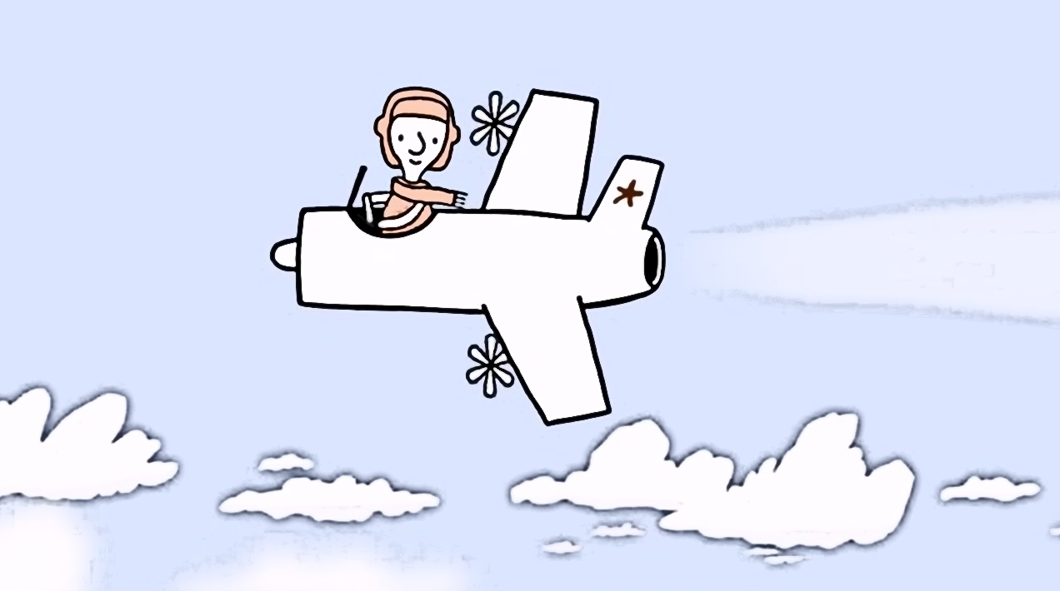
Если профессия становится образом жизни, то ремесло превращается в искусство.
Шевелев И.

Slide 3
Отличается рай от земли только одним: там каждый занимается делом по своему призванию.
Марк Твен
Чтобы определить свое призвание — нужно услышать уникальную музыку в своей душе. Она звучит иногда очень тихо.
Призвание нужно не просто услышать, его можно выработать, выстрадать, но оно может родиться и в радости.
Позвольте своим детям не быть таким, как все. Позвольте им найти себя. Позвольте им быть счастливыми и успешными.
Призвание — это радостное отдавание себя делу, которому служишь, поэтому снова и снова: найди себя!
Хорошо, когда задача профессионального самоопределения решается на заре жизни, когда человек с юности решает, кем стать.

Slide 4
Вопросы для беседы:
Что такое призвание и нужно ли оно?
Что нужно делать, чтобы найти призвание?
Должны ли родители оказывать влияние на выбор ребенка?
Кто может помочь в этом выборе?

Slide 5
Анализ опроса для выявления готовности школьников к выбору профессии
(подготовлен профессором В.Б. Успенским)
Цель: определение готовности учащихся к выбору профессии.

Slide 6
Уровень готовности учащихся 9А класса к выбору профессии
В классе 22 человека
Неготовность – НЕТ
Низкий уровень готовности – 1 ученик
Средний уровень готовности – 14 учеников
Высокая готовность - 7 учеников

Slide 7
Человек без мечты не живет, а существует
(народная мудрость)
4 типа подростков, выбирающих будущую профессию
по Ф. Седлаку, Х. Бройеру, Т.В. Нестеру
1 тип - безразличный, меркантильный
2 тип - нерешительный, фантазирующий
3 тип - послушный, безответственный
4 тип - целеустремлённый, уверенный

Slide 8
Ошибки при выборе профессии:
1. Ориентация подростка сразу на профессию высшей квалификации (учёный, дипломат, директор, управляющий банка и т.д.).
2. Пренебрежение к профессиям, которые являются не престижными, хотя и значимыми в жизни.
3. Отсутствие своего мнения в выборе профессии и принятие решения, не по собственной воле, а по требованию родителей или других людей.
4. Перенос отношения к конкретному человеку, который является представителем данной профессии, на саму профессию.
5. Увлечение только внешней или какой-либо одной стороной профессии.
6. Перенос отношения к учебному предмету на профессию, связанную с этим учебным предметом.
7. Выбор профессии, связанный с выбором данной профессии друзьями.
8. Отсутствие умений разобраться, оценить свои способности, возможности в выбранной профессии;
9. Выбор профессии, определяемый материальными соображениями семьи и самого ребёнка.
10. Высокая или низкая самооценка собственных личностных качеств, которая формирует неадекватность в выборе этой или иной профессии .

Slide 9
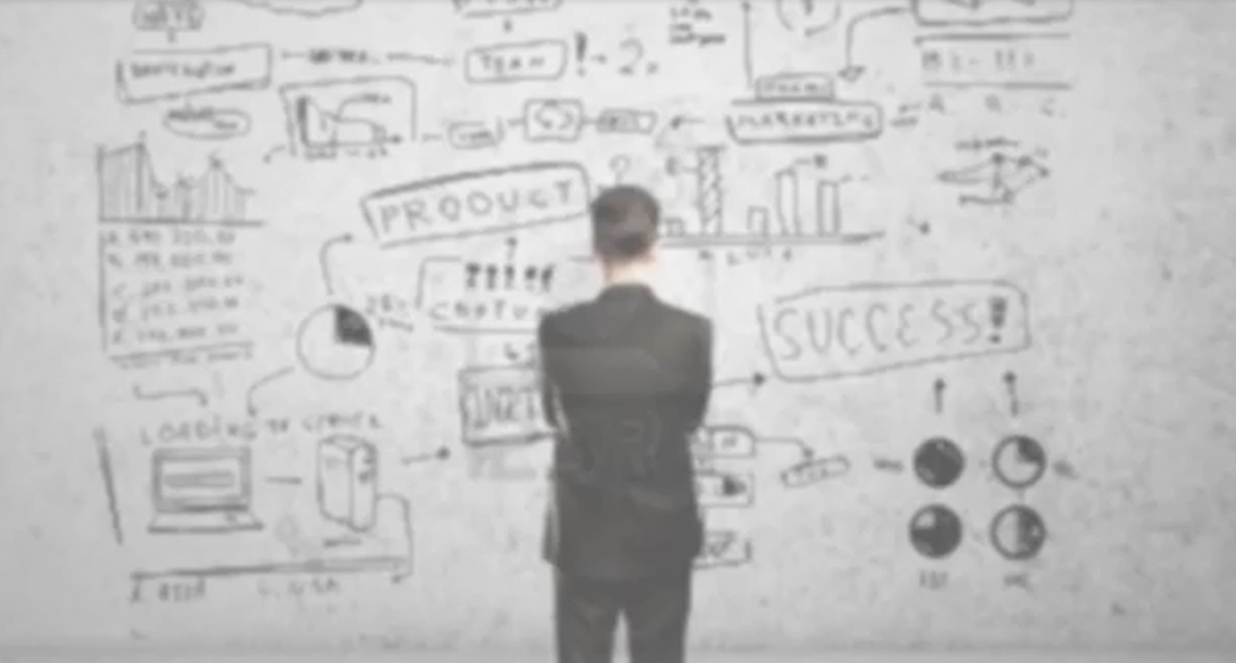
Информация к размышлению
Знание того, что хочет ваш ребенок, и понимание того, как помочь ему этого добиться – вот ключ к успеху!

Slide 10
Какие профессии будут востребованы
в будущем?
Инженеры химической, нефтехимической, нефтедобывающей промышленности
В ближайшие годы ожидается резкий скачок в развитии производства, в связи с чем возрастет спрос на инженеров. На сегодняшний день лишь малое количество выпускников школ предпочитают поступать на эти «не престижные» специальности из-за невозможности устроиться в дальнейшем на работу и низкой оплаты труда. Однако время инженеров наступит уже через несколько лет. Даже на сегодняшний день количество вакансий для технических специалистов увеличилось в несколько раз.

Slide 11
Какие профессии будут востребованы
в будущем?
Специалисты информационных технологий
В связи с тем, что 99% современных предприятий не обходятся без компьютеров, еще долгие годы ожидается высокий спрос на специалистов информационных технологий. Программисты, системные администраторы, web-дизайнеры и многие другие компьютерщики – востребованные профессии в будущем.

Slide 12
Какие профессии будут востребованы
в будущем?
Экологи
Эта профессия относится к востребованным профессиям будущего из-за значительного ухудшения экологической обстановки практически в любом уголке нашей планеты. Наибольший спрос ожидается на специалистов, чья деятельность будет связана с ликвидацией отходов и предотвращением различных загрязнений.

Slide 13
Какие профессии будут востребованы
в будущем?
Специалисты индустрии развлечений, красоты и здоровья
Эти отрасли, которые на сегодняшний день, в основном, рассчитаны на молодежь, со временем переключатся на людей и преклонного возраста. В связи с этим через 5-10 лет планируется увеличение спроса на работников сферы туризма, красоты и медицинских учреждений.

Slide 14
Какие профессии будут востребованы
в будущем?
Высококвалифицированные строители и архитекторы
В настоящее время наблюдается преобразование больших и малых городов. Строительство ведется повсеместно и в ближайшие 10-20 лет спада в этой области не ожидается. Поэтому специалисты сферы строительства – тоже являются одни из самых востребованных профессий будущего.

Slide 15
А знаете ли Вы?
Маркетолог
Веб-мастер
PR - агент
Логист
Тифлопедагог
Фандрайзер
Актуарий
Танатолог

Slide 16
А знаете ли Вы?
Маркетолог | специалист по изучению рынка
Веб-мастер | разработчик проектов сайта
PR - агент | специалист по рекламе и связям с общественностью
Логист | специалист по организации транспортировки продукции
Тифлопедагог | педагог, занимающийся воспитанием и обучением лиц с нарушением зрения
Фандрайзер | тот, кто ищет деньги и возможности для организации
Актуарий | специалист по страховой математике
Танатолог | специалист теоретической и практической медицины, изучающий состояние организма в конечной стадии патологического процесса

Slide 17
…профессии кажутся нам самыми возвышенными, если они пустили в нашем сердце глубокие корни, если идеям, господствующим в них, мы готовы принести в жертву нашу жизнь и все наши стремления. Они могут осчастливить того, кто имеет к ним призвание, но они обрекают на гибель того, кто принялся за них поспешно, необдуманно, поддавшись моменту.
Карл Маркс

Slide 18
Гуманитарно-технический колледж
СевКавГТИ

Slide 19
Диагностика структуры сигнальных систем Э.Ф. Зеер, А.М. Павлова, Н.О. Садовникова
Метафоризация
Абстрагирование
Образность представлений
Символизация
Рефлексивность
Вербализация
Ручные навыки

Slide 20
ПОСТАНОВЛЕНИЕ ПРАВИТЕЛЬСТВА СК ОТ 21.06.2014 Г. №286-П
«Об утверждении порядка организации индивидуального отбора обучающихся при их приеме либо переводе в государственные образовательные организации СК и муниципальные организации СК для получения основного общего и среднего общего образования с углубленным изучением отдельных предметов или для профильного обучения»

Slide 21
Анализ учебно-воспитательной
работы за 2 четверть

Slide 22
Рекомендации учителей-предметников
по подготовке к экзаменам
английский язык
математика

Slide 23
Uztest.ru СДАМ ГИА.ru
http://сдамгиа.рф/teacher?a=tests

Slide 24
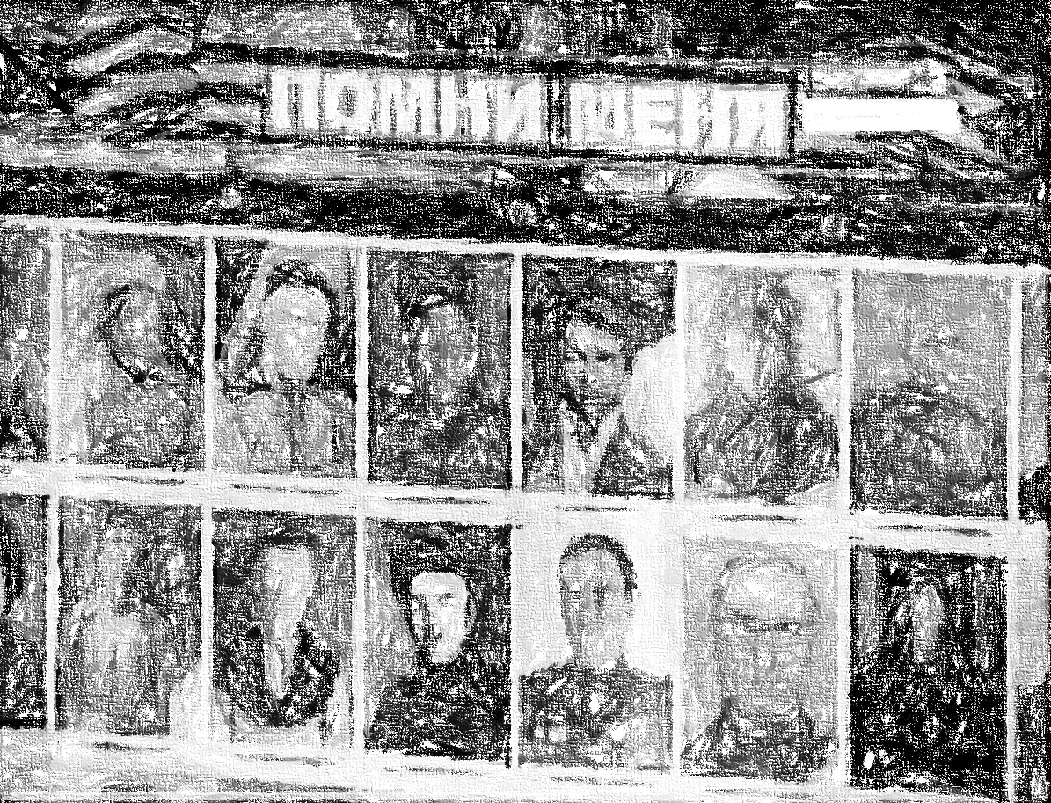
Народная память

Slide 25
Разное…

Slide 26
Благодарю за внимание!
Успеха всем нам!

